Slide 1
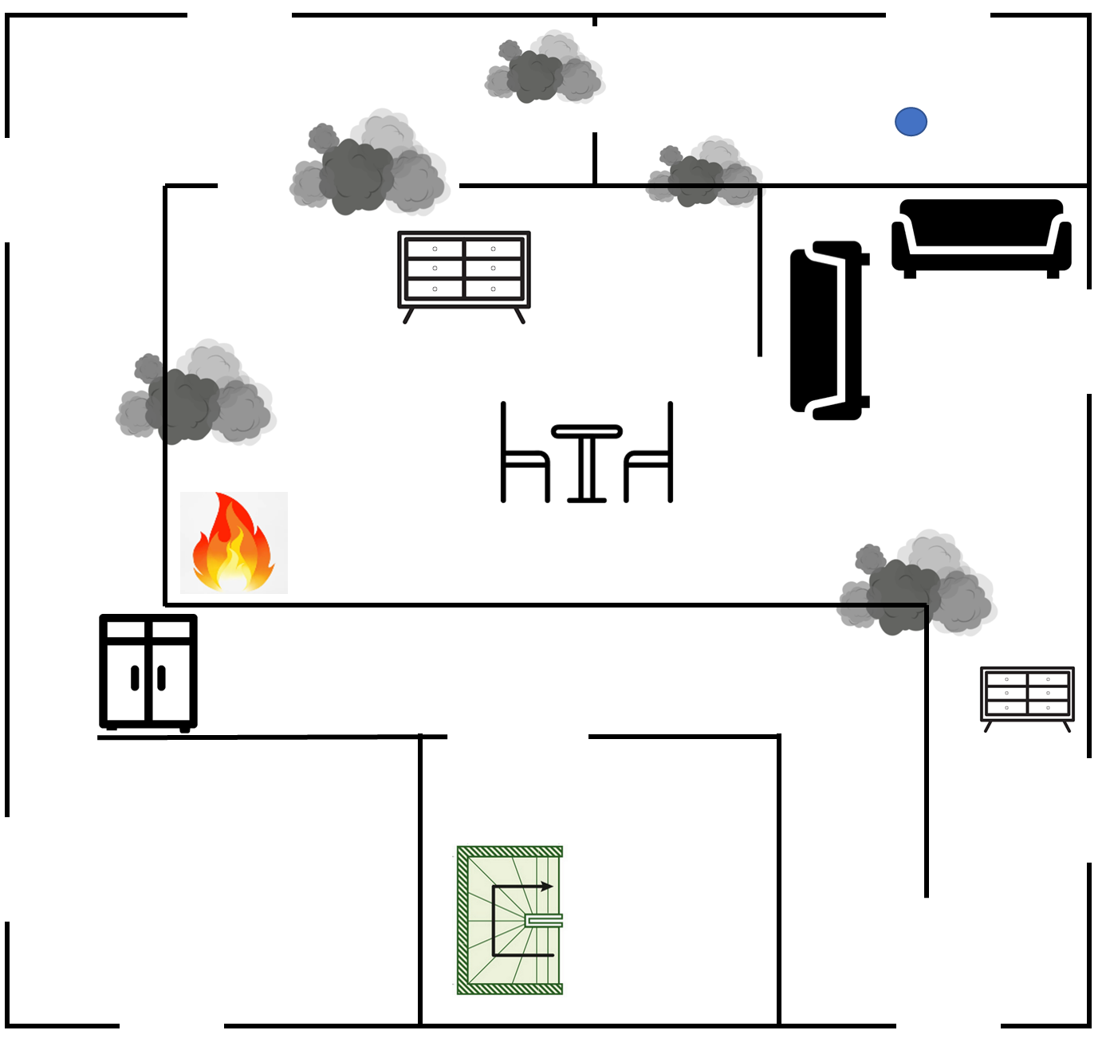
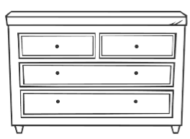






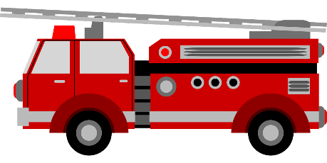
1. OG
Angriffstruppführer
Fenster
Fenster
„zu rettende Person“
Balkon
Fenster
Fenster
Fenster
Fenster
Fenster
Wohnungstür/ Eingang
Feuerwehr-kraft
Maschinist

Slide 2
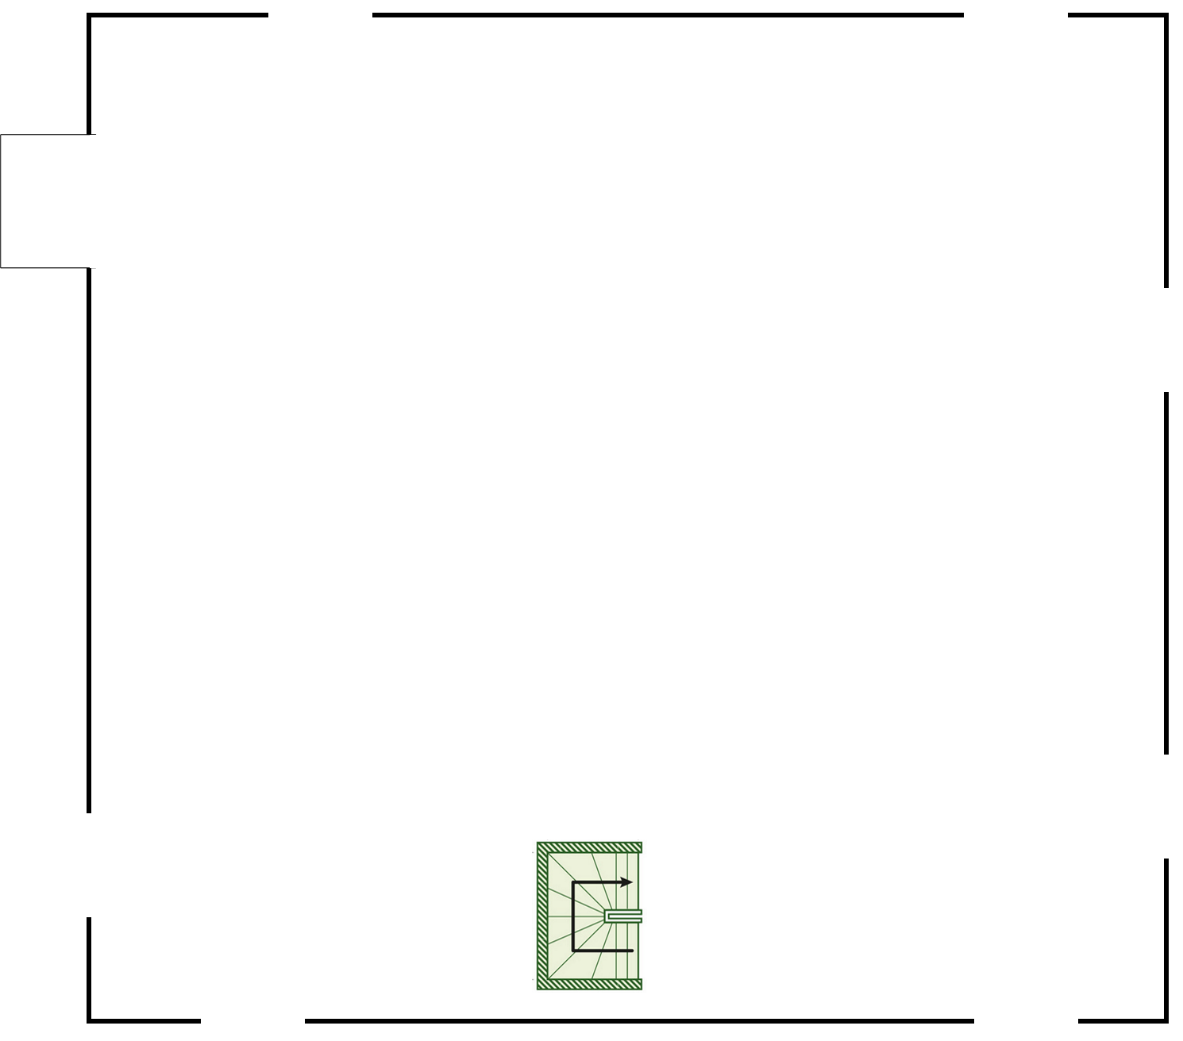
1. OG
Gruppenführer
Fenster
Fenster
Balkon
Fenster
Fenster
Fenster
Fenster
Fenster
Wohnungstür/ Eingang
Feuerwehr-kraft
Maschinist

Slide 3

1. OG
Maschinist
Fenster
Fenster
Wohnungstür/ Eingang
Feuerwehr-kraft
Maschinist

